Slide 1


TP558 - Tópicos avançados em Machine Learning: BASNET
Mainviel Abellard Christley
Abellard.mainviel@inatel.br

Slide 2
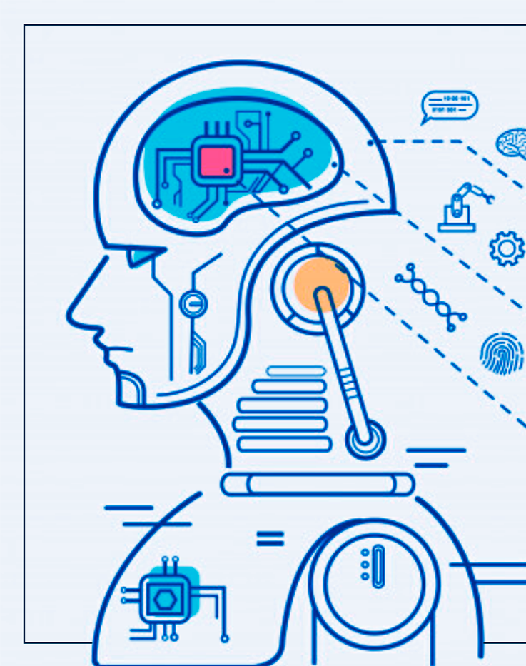
Introdução
O cérebro humano inspirou o desenvolvimento de redes neurais artificiais, sistemas computacionais que simulam o comportamento inteligente.
Essas redes são compostas por neurônios artificiais interligados, aprendendo e armazenando conhecimento através de informações, como o sistema nervoso humano.
Nos últimos anos, modelos de aprendizagem profunda foram criados para segmentar imagens com precisão, robustez e rapidez.

Slide 3
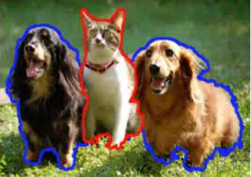
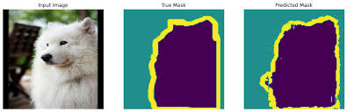
Introdução
Vocês já ouviram falar de segmentação de imagens?
A segmentação de imagem é um processo de dividir uma imagem digital em diferentes regiões, com base em características como cor, textura, brilho e bordas. O objetivo é identificar e separar os objetos ou elementos presentes na imagem, para que possam ser analisados e interpretados individualmente. A ideia é agrupar pixels ou conjuntos de pixels de mesma propriedade, para isso, é necessário que se faça a segmentação adequada para que não haja erro.
Notes:
Diffusion Models are generative models

Slide 4
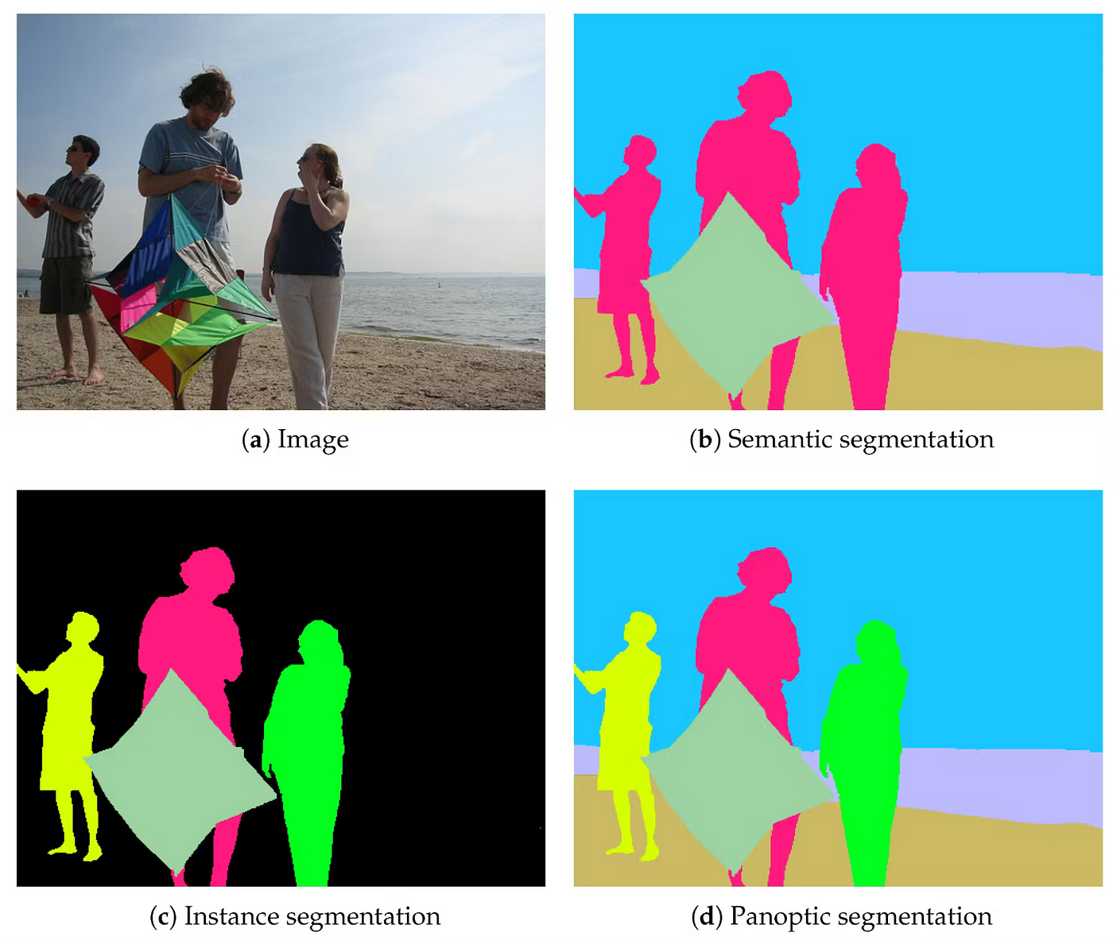
Introdução
Existem três tipos de segmentação:
Segmentação semântica: detecta pixels da mesma classe (e.g., pessoas).
Segmentação por instância: detecta pixels de diferentes instâncias de uma classe (e.g., diferentes pessoas).
Segmentação panóptica: combina as duas anteriores.
Notes:
Referências
[1] https://www.ibm.com/topics/image-segmentation

Slide 5
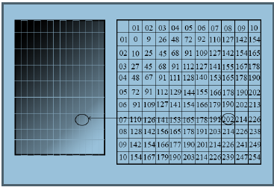
Introdução
A imagem digital é uma matriz de pontos M x N, M linhas e N colunas, e cada elemento da matriz representa um valor de cor.
A menor unidade que constitui uma imagem digital é denominada Picture Element (pixel). Este, por sua vez, é a representação numérica da luminosidade de um ponto da imagem.
Sendo assim, em uma imagem , quanto mais pixels ela tiver, melhor a sua resolução e qualidade.
Notes:
Diffusion occurs due to the random thermal motion of particles. At a microscopic level, particles are in constant motion, colliding with each other and bouncing off boundaries. These collisions cause the particles to spread out and disperse over time, leading to the net movement of particles from regions of higher concentration to regions of lower concentration. The process of diffusion continues until an equilibrium is reached, where the concentration of particles becomes uniform throughout the system.
The concept of diffusion can be observed in numerous phenomena around us. For instance, when we open a bottle of perfume in one corner of a room, we can eventually smell the perfume in all parts of the room. This is because the perfume molecules diffuse through the air, moving from an area of high concentration (near the bottle) to an area of low concentration (farther away from the bottle). Similarly, if we add a drop of food coloring to a glass of water, the dye spreads throughout the water, as the dye particles diffuse from an area of higher concentration (the drop) to an area of lower concentration (the rest of the water).
Reference
[1] https://dotcommagazine.com/2023/05/diffusion-a-fascinating-comprehensive-guide/

Slide 6
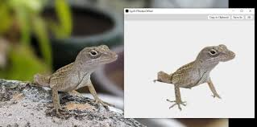
Introdução
Estudada por décadas com métodos convencionais e recentemente com deep learning.
Abordagens convencionais:
Métodos interativos
Métodos de contorno ativo (métodos de conjunto de níveis)
Abordagens teóricas de grafos
Métodos de agrupamento
Falham quando as fronteiras são complexas.
Métodos interativos permitem resolver casos complexos, mas com alto custo de tempo.
Notes:
Diffusion occurs due to the random thermal motion of particles. At a microscopic level, particles are in constant motion, colliding with each other and bouncing off boundaries. These collisions cause the particles to spread out and disperse over time, leading to the net movement of particles from regions of higher concentration to regions of lower concentration. The process of diffusion continues until an equilibrium is reached, where the concentration of particles becomes uniform throughout the system.
The concept of diffusion can be observed in numerous phenomena around us. For instance, when we open a bottle of perfume in one corner of a room, we can eventually smell the perfume in all parts of the room. This is because the perfume molecules diffuse through the air, moving from an area of high concentration (near the bottle) to an area of low concentration (farther away from the bottle). Similarly, if we add a drop of food coloring to a glass of water, the dye spreads throughout the water, as the dye particles diffuse from an area of higher concentration (the drop) to an area of lower concentration (the rest of the water).
Reference
[1] https://dotcommagazine.com/2023/05/diffusion-a-fascinating-comprehensive-guide/

Slide 7
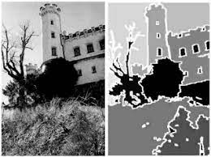
Introdução
Existem algumas dificuldades inerentes ao processo de segmentação de imagens. Alguns fatores devem ser considerados antes de executarmos um processo de segmentação. Dentre eles podemos destacar as seguintes.
• Segmentação autônoma em larga escala:
Necessidade de controlar o ambiente de captura da imagem.
Ambientes bem controlados (grandes contrastes) facilitam a interpretação.
Ambientes externos apresentam dificuldades devido ao clima, iluminação, etc.

Slide 8
Introdução
• Controle da luminosidade: Conforme a aplicação envolvida a existência de sombras tendem a dar uma falsa impressão acerca do tamanho real da região a ser segmentada.
• Bordas das regiões são muitas vezes irregulares e imprecisas.
• Precisão da técnica aplicada depende da qualidade da distinção entre os diferentes elementos da imagem.
• Escolha da melhor estratégia à aplicação que se deseja

Slide 9
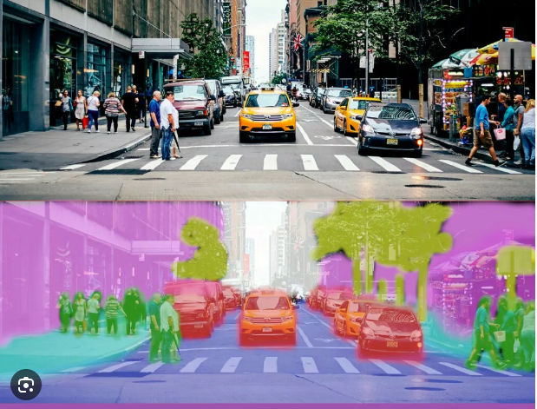
Introdução
A maioria dos modelos de segmentação de imagens utiliza a perda de entropia cruzada (CE) para supervisionar o processo de treino. A perda de CE penaliza fortemente previsões seriamente erradas, como prever "1" como "0.1" ou prever "0" como "0.9". Isso faz com que os modelos prefiram prever amostras difíceis com uma probabilidade mais neutra, como "0.5". Nas tarefas de segmentação de imagens, os pixels de borda dos objetos são geralmente considerados amostras difíceis. Como resultado, isso pode levar a limites pouco nítidos nos mapas de probabilidade de segmentação previstos pelos modelos.

Slide 10
Introdução
Outras perdas para lidar com conjuntos de treino enviesados:
Perda de Intersecção sobre União (IoU)
Perda de Pontuação F
Perda de Pontuação Dice
Perda Dice-score

Slide 11
Introdução
Vantagens:
Atingem métricas de avaliação regional (IoU, F-score)
Seus objetivos de otimização são consistentes com estas métricas
Desvantagens:
Não são especificamente concebidas para captar estruturas finas
Produzem frequentemente resultados "enviesados" que realçam grandes estruturas e negligenciam detalhes finos.

Slide 12
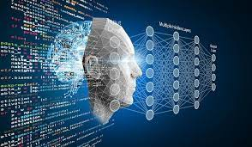
Introdução
Resumo: Embora os modelos profundos tenham melhorado muito a exatidão e a robustez da segmentação de imagens, a obtenção de resultados de segmentação com resultados de segmentação com limites precisos e estruturas finas continua a ser um problema difícil.
Portanto, neste seminário, nós veremos uma simple mas poderosa Rede de Segmentação Consciente de Limites(basnet)

Slide 13
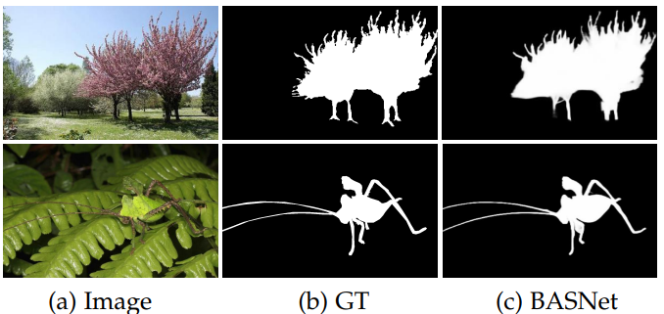
Trabalho relacionado
Abordagens Tradicionais de Segmentação de Imagens:
Abordagens:
Watershed
Corte de grafo
Contorno ativo
Agrupamento perceptual
Métodos interativos
Base:
Características bem definidas
Funções objetivo
Algoritmos de otimização
Notes:
Diffusion occurs due to the random thermal motion of particles. At a microscopic level, particles are in constant motion, colliding with each other and bouncing off boundaries. These collisions cause the particles to spread out and disperse over time, leading to the net movement of particles from regions of higher concentration to regions of lower concentration. The process of diffusion continues until an equilibrium is reached, where the concentration of particles becomes uniform throughout the system.
The concept of diffusion can be observed in numerous phenomena around us. For instance, when we open a bottle of perfume in one corner of a room, we can eventually smell the perfume in all parts of the room. This is because the perfume molecules diffuse through the air, moving from an area of high concentration (near the bottle) to an area of low concentration (farther away from the bottle). Similarly, if we add a drop of food coloring to a glass of water, the dye spreads throughout the water, as the dye particles diffuse from an area of higher concentration (the drop) to an area of lower concentration (the rest of the water).
Reference
[1] https://dotcommagazine.com/2023/05/diffusion-a-fascinating-comprehensive-guide/

Slide 14
Trabalho relacionado
Limitações:
Bacias hidrográficas e corte de grafo: menos eficazes em estruturas finas e limites irregulares.
Contorno ativo e agrupamento perceptual: baseados em limites, podem ter problemas de divisão e fusão de contornos.
Vantagens :
Representa o contorno da segmentação 2D como um conjunto de níveis de uma função 3D.
Evolui a função 3D para encontrar o contorno ideal, evitando problemas de divisão e fusão de contornos 2D.
Notes:
Diffusion occurs due to the random thermal motion of particles. At a microscopic level, particles are in constant motion, colliding with each other and bouncing off boundaries. These collisions cause the particles to spread out and disperse over time, leading to the net movement of particles from regions of higher concentration to regions of lower concentration. The process of diffusion continues until an equilibrium is reached, where the concentration of particles becomes uniform throughout the system.
The concept of diffusion can be observed in numerous phenomena around us. For instance, when we open a bottle of perfume in one corner of a room, we can eventually smell the perfume in all parts of the room. This is because the perfume molecules diffuse through the air, moving from an area of high concentration (near the bottle) to an area of low concentration (farther away from the bottle). Similarly, if we add a drop of food coloring to a glass of water, the dye spreads throughout the water, as the dye particles diffuse from an area of higher concentration (the drop) to an area of lower concentration (the rest of the water).
Reference
[1] https://dotcommagazine.com/2023/05/diffusion-a-fascinating-comprehensive-guide/

Slide 15
Trabalho relacionado
Modelos Profundos com Manchas:
Melhorias na segmentação de imagens:
Introdução de métodos de aprendizagem profunda para robustez e precisão.
Redes de classificação de imagens como extratores de características.
Tarefas de segmentação como problemas de classificação de pixels/superpixels.
Vantagens:
Robustez da segmentação em algumas tarefas.
Adaptação das redes neurais profundas.
Desvantagens:
Falta de precisão espacial.
Incapacidade de segmentar estruturas finas.
Motivo:
Classificação independente de pixels.
Não utilização de contextos espaciais de maior escala
Notes:
Diffusion occurs due to the random thermal motion of particles. At a microscopic level, particles are in constant motion, colliding with each other and bouncing off boundaries. These collisions cause the particles to spread out and disperse over time, leading to the net movement of particles from regions of higher concentration to regions of lower concentration. The process of diffusion continues until an equilibrium is reached, where the concentration of particles becomes uniform throughout the system.
The concept of diffusion can be observed in numerous phenomena around us. For instance, when we open a bottle of perfume in one corner of a room, we can eventually smell the perfume in all parts of the room. This is because the perfume molecules diffuse through the air, moving from an area of high concentration (near the bottle) to an area of low concentration (farther away from the bottle). Similarly, if we add a drop of food coloring to a glass of water, the dye spreads throughout the water, as the dye particles diffuse from an area of higher concentration (the drop) to an area of lower concentration (the rest of the water).
Reference
[1] https://dotcommagazine.com/2023/05/diffusion-a-fascinating-comprehensive-guide/

Slide 16
Trabalho relacionado
FCN (Rede Totalmente Convolucional):
Tornou as redes neurais convolucionais profundas uma solução padrão para segmentação de imagens.
Adapta redes de classificação (VGG, GoogleNet, ResNet, DenseNet) para segmentação.
Remove camadas totalmente ligadas e faz upsampling direto de características convolucionais.
Desvantagens:
Upsampling direto de baixa resolução falha na captura de estruturas precisas.
A FCN e suas variantes, como DeepLab, representam um avanço significativo na segmentação de imagens. DeepLab supera as limitações da FCN com convoluções atrantes e CRF, alcançando resultados mais precisos
Notes:
Diffusion occurs due to the random thermal motion of particles. At a microscopic level, particles are in constant motion, colliding with each other and bouncing off boundaries. These collisions cause the particles to spread out and disperse over time, leading to the net movement of particles from regions of higher concentration to regions of lower concentration. The process of diffusion continues until an equilibrium is reached, where the concentration of particles becomes uniform throughout the system.
The concept of diffusion can be observed in numerous phenomena around us. For instance, when we open a bottle of perfume in one corner of a room, we can eventually smell the perfume in all parts of the room. This is because the perfume molecules diffuse through the air, moving from an area of high concentration (near the bottle) to an area of low concentration (farther away from the bottle). Similarly, if we add a drop of food coloring to a glass of water, the dye spreads throughout the water, as the dye particles diffuse from an area of higher concentration (the drop) to an area of lower concentration (the rest of the water).
Reference
[1] https://dotcommagazine.com/2023/05/diffusion-a-fascinating-comprehensive-guide/

Slide 17
Trabalho relacionado
Técnicas recorrentes na segmentação de imagens:
Kuen et al.: segmentação sequencial de sub-regiões da imagem.
Liu et al. (PiCANetR): LSTM bidirecional para mapas de atenção por pixel.
Hu et al. (SAC-Net): captura do contexto de atenuação espacial.
Zhang et al. (PAGRN): transferência de informação global via ligação recorrente.
Benefícios:
Modelagem de dependências de longo alcance entre pixels.
Melhoria da precisão da segmentação.
Desafios:
Complexidade computacional.
Dificuldade de treinamento.
Notes:
Diffusion occurs due to the random thermal motion of particles. At a microscopic level, particles are in constant motion, colliding with each other and bouncing off boundaries. These collisions cause the particles to spread out and disperse over time, leading to the net movement of particles from regions of higher concentration to regions of lower concentration. The process of diffusion continues until an equilibrium is reached, where the concentration of particles becomes uniform throughout the system.
The concept of diffusion can be observed in numerous phenomena around us. For instance, when we open a bottle of perfume in one corner of a room, we can eventually smell the perfume in all parts of the room. This is because the perfume molecules diffuse through the air, moving from an area of high concentration (near the bottle) to an area of low concentration (farther away from the bottle). Similarly, if we add a drop of food coloring to a glass of water, the dye spreads throughout the water, as the dye particles diffuse from an area of higher concentration (the drop) to an area of lower concentration (the rest of the water).
Reference
[1] https://dotcommagazine.com/2023/05/diffusion-a-fascinating-comprehensive-guide/

Slide 18
Trabalho relacionado
Modelos Profundos de Grosseiro a Fino
Objetivo:
Melhorar os resultados da segmentação através do refinamento gradual das previsões grosseiras.
Exemplos de Modelos:
RefineNet: Rede de segmentação de refinamento multi-caminho com ligações residuais de longo alcance.
DHSNet: Rede neural convolucional recorrente hierárquica (HRCNN) para refinamento hierárquico e progressivo.
SRM: Estrutura de várias fases para refinamento do mapa de segmentação, utilizando a imagem de entrada e mapas de segmentação de baixa resolução.
Benefícios:
Maior precisão da segmentação.
Melhor captura de detalhes.
Desafios:
Complexidade computacional.
Dificuldade de treinamento.
Notes:
Diffusion occurs due to the random thermal motion of particles. At a microscopic level, particles are in constant motion, colliding with each other and bouncing off boundaries. These collisions cause the particles to spread out and disperse over time, leading to the net movement of particles from regions of higher concentration to regions of lower concentration. The process of diffusion continues until an equilibrium is reached, where the concentration of particles becomes uniform throughout the system.
The concept of diffusion can be observed in numerous phenomena around us. For instance, when we open a bottle of perfume in one corner of a room, we can eventually smell the perfume in all parts of the room. This is because the perfume molecules diffuse through the air, moving from an area of high concentration (near the bottle) to an area of low concentration (farther away from the bottle). Similarly, if we add a drop of food coloring to a glass of water, the dye spreads throughout the water, as the dye particles diffuse from an area of higher concentration (the drop) to an area of lower concentration (the rest of the water).
Reference
[1] https://dotcommagazine.com/2023/05/diffusion-a-fascinating-comprehensive-guide/

Slide 19
Trabalho relacionado
Modelos Profundos Assistidos por Fronteiras
Relação entre região e limites:
A região e os limites se definem mutuamente.
Modelos que incorporam informação sobre limites podem melhorar a segmentação.
Exemplos de Modelos:
NLDF: Supervisão de uma estrutura de grelha adaptada do VGG-16, combinando entropia cruzada e IoU de fronteira inspirada em Mumford-Shah.
C2S: Recuperação da segmentação da saliência regional a partir de contornos segmentados.
BANet: Rede de segmentação sensível aos limites com três fluxos: localização de limites, percepção interior e compensação de transição.
EGNet: Rede de orientação de bordas para segmentação de objetos salientes, modelando e fundindo informações de regiões e bordas.
Benefícios:
Maior precisão da segmentação.
Melhor captura de detalhes e bordas.
Desafios:
Complexidade computacional.
Dificuldade de treinamento.
Notes:
Diffusion occurs due to the random thermal motion of particles. At a microscopic level, particles are in constant motion, colliding with each other and bouncing off boundaries. These collisions cause the particles to spread out and disperse over time, leading to the net movement of particles from regions of higher concentration to regions of lower concentration. The process of diffusion continues until an equilibrium is reached, where the concentration of particles becomes uniform throughout the system.
The concept of diffusion can be observed in numerous phenomena around us. For instance, when we open a bottle of perfume in one corner of a room, we can eventually smell the perfume in all parts of the room. This is because the perfume molecules diffuse through the air, moving from an area of high concentration (near the bottle) to an area of low concentration (farther away from the bottle). Similarly, if we add a drop of food coloring to a glass of water, the dye spreads throughout the water, as the dye particles diffuse from an area of higher concentration (the drop) to an area of lower concentration (the rest of the water).
Reference
[1] https://dotcommagazine.com/2023/05/diffusion-a-fascinating-comprehensive-guide/

Slide 20
O modelo
Para resolver os problemas acima referidos, o (BASNet) consiste numa rede de refinamento de previsão e numa perda híbrida para uma segmentação de imagem precisa. A arquitetura de previsão-refinamento foi concebida para prever e refinar mapas de probabilidade previstos sequencialmente. É constituída por uma rede do tipo U-Net com Seg-net codificador-descodificador "pesado" profundamente supervisionado e um módulo de refinamento residual com uma estrutura de codificador-descodificador "leve".
Notes:
Diffusion occurs due to the random thermal motion of particles. At a microscopic level, particles are in constant motion, colliding with each other and bouncing off boundaries. These collisions cause the particles to spread out and disperse over time, leading to the net movement of particles from regions of higher concentration to regions of lower concentration. The process of diffusion continues until an equilibrium is reached, where the concentration of particles becomes uniform throughout the system.
The concept of diffusion can be observed in numerous phenomena around us. For instance, when we open a bottle of perfume in one corner of a room, we can eventually smell the perfume in all parts of the room. This is because the perfume molecules diffuse through the air, moving from an area of high concentration (near the bottle) to an area of low concentration (farther away from the bottle). Similarly, if we add a drop of food coloring to a glass of water, the dye spreads throughout the water, as the dye particles diffuse from an area of higher concentration (the drop) to an area of lower concentration (the rest of the water).
Reference
[1] https://dotcommagazine.com/2023/05/diffusion-a-fascinating-comprehensive-guide/

Slide 21
O modelo
Resumo da Arquitetura da Rede:
Componentes:
Codificador-decodificador: Transfere a imagem de entrada para um mapa de probabilidade de segmentação.
Módulo de refinamento: Refina o mapa previsto através da aprendizagem dos resíduos entre o mapa grosseiro e a verdade terrestre.
Diferenças:
O módulo de refinamento é usado apenas uma vez na escala original dos mapas de segmentação.
A arquitetura é concisa e fácil de usar.
Perda híbrida:
Combina BCE, SSIM e perdas IoU.
Supervisiona o processo de formação em três níveis: pixel, fragmento e mapa.
Injeção implícita do objetivo de fronteiras:
Reduz erros espúrios aprendidos a partir de fronteiras e outras regiões da imagem.
Vantagens:
Maior precisão da segmentação.
Melhor captura de detalhes e bordas.
Arquitetura simples e eficiente.
Notes:
Diffusion occurs due to the random thermal motion of particles. At a microscopic level, particles are in constant motion, colliding with each other and bouncing off boundaries. These collisions cause the particles to spread out and disperse over time, leading to the net movement of particles from regions of higher concentration to regions of lower concentration. The process of diffusion continues until an equilibrium is reached, where the concentration of particles becomes uniform throughout the system.
The concept of diffusion can be observed in numerous phenomena around us. For instance, when we open a bottle of perfume in one corner of a room, we can eventually smell the perfume in all parts of the room. This is because the perfume molecules diffuse through the air, moving from an area of high concentration (near the bottle) to an area of low concentration (farther away from the bottle). Similarly, if we add a drop of food coloring to a glass of water, the dye spreads throughout the water, as the dye particles diffuse from an area of higher concentration (the drop) to an area of lower concentration (the rest of the water).
Reference
[1] https://dotcommagazine.com/2023/05/diffusion-a-fascinating-comprehensive-guide/

Slide 22
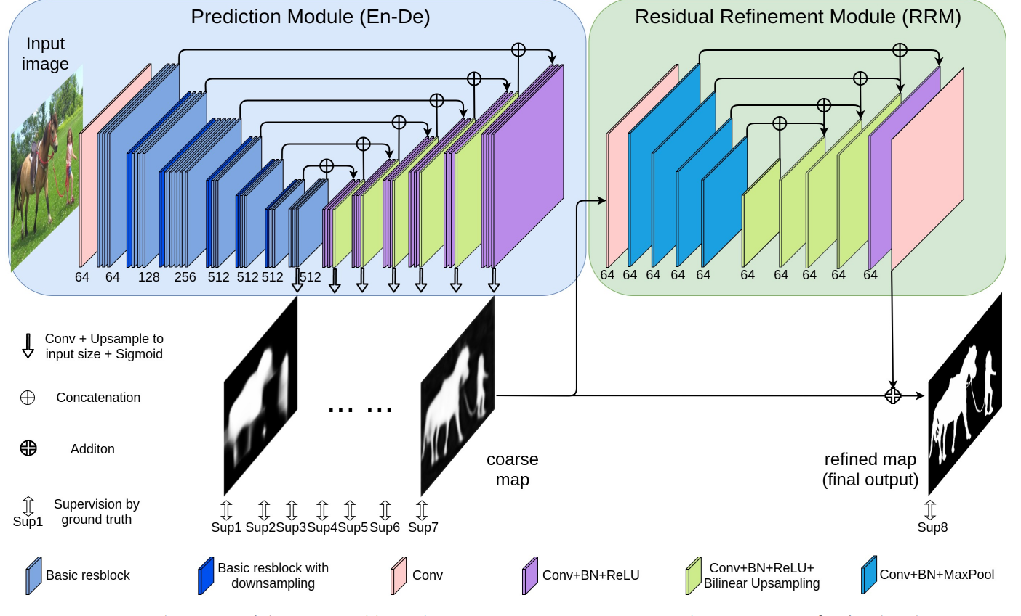
Arquitetura basnet

Slide 23
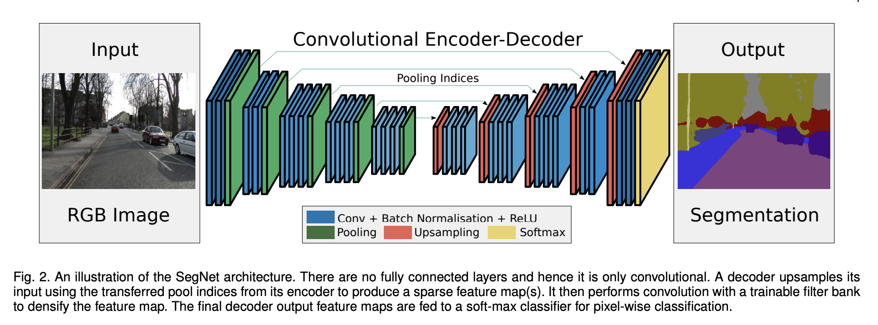

Arquitetura basnet
Partilhando o mesmo espírito da U-Net e da SegNet , o nosso módulo de previsão de segmentação é um codificador-descodificador uma vez que este tipo de arquitetura é capaz de capturar contextos globais de alto nível e detalhes de baixo nível ao mesmo tempo
Para reduzir o sobreajuste, a última camada de cada encoder-decoder é supervisionada pelo GT, inspirado no HED .

Slide 24
Modulo de predição(en-de)
Uma U-Net possui uma camada de “gargalo” ou ponte no meio de sua arquitetura entre o codificador e o decodificador.
Esse gargalo garante que a rede aprenda apenas as informações mais importantes.
O gargalo encontra informações latentes, i.e., ocultas, nos dados de entrada.
É constituída por três camadas convolucionais com 512 filtros 3×3 dilatados (dilatação=2) . Cada uma destas convolucionais é seguida de uma normalização em lote e uma função de ativação ReLU
decodificador
codificador
Notes:
Referência
[1] https://aman.ai/primers/ai/diffusion-models/

Slide 25
Modulo de predição(en-de)
O codificador primeiro codifica uma imagem em uma representação oculta de menor resolução.
Ou seja, torna a entrada menor em termos de resolução espacial.
O codificador tem uma camada convolucional de entrada e seis fases compostas por blocos de resposta básicos. A camada convolucional de entrada e os primeiros quatro estágios são adoptados da ResNet-34 . A diferença é que a nossa camada de entrada tem64 filtros convolucionais com um tamanho de 3×3 e stride de 1 em vez de um tamanho de 7×7 e stride de 2. Além disso, não há operação de agrupamento após a camada de entrada.
decodificador
codificador
Notes:
Referência
[1] https://aman.ai/primers/ai/diffusion-models/

Slide 26
Modulo de predição(en-de)
Isto significa que os mapas de características antes da segunda fase têm a mesma resolução espacial que a imagem de entrada. Isto é diferente da ResNet-34 original, que tem um quarto da resolução no primeiro mapa de características. Essa adaptação permite que a rede obter mapas de características de maior resolução nas camadas anteriores ao mesmo tempo que diminui os campos receptivos globais. Para obter o mesmo campo recetivo da ResNet-34, adicionamos mais dois estágios após o quarto estágio da ResNet-34. Ambos os estágios consistem em três blocos de resposta básicos com 512 filtros após uma camada de pooling máximo não sobreposta de tamanho 2.

Slide 27
Modulo de predição(en-de)
Durante a codificação, a informação espacial é reduzida enquanto a informação das características é aumentada devido ao aumento do número de canais.
decodificador
codificador
Notes:
Referência
[1] https://aman.ai/primers/ai/diffusion-models/

Slide 28
Modulo de predição(en-de)
O decodificador é responsável por decodificar as informações abstratas (i.e., latentes) capturadas pelo codificador, mantendo a resolução espacial da entrada.
Suas camadas aumentam a resolução dos mapas de características através de convoluções transpostas.
O nosso descodificador é quase simétrico em relação ao codificador.
Cada etapa consiste em três camadas de convolução seguidas de uma normalização em lote e uma função de ativação ReLU.
decodificador
codificador
Notes:
Now, what makes U-Net so good at image segmentation is skip connections and decoder networks. What we have done till now is similar to any CNN. The skip connections and decoder network separates the U-Net from other CNNs.
Referência
[1] https://aman.ai/primers/ai/diffusion-models/

Slide 29
Modulo de predição(en-de)
Entrada:
Mapas de características concatenados da saída com amostragem ascendente do seu estágio anterior e da sua fase correspondente no codificador.
Processamento:
Cada estágio do decodificador e o estágio de ponte alimentam uma camada de convolução 3x3 simples.
A saída é seguida por uma sobreamostragem bilinear e uma função sigmoide.
Saída:
Sete mapas de probabilidade de segmentação.
O último mapa tem a maior precisão e é considerado o resultado final.
Detalhes:
Todos os mapas de previsão são amostrados para o mesmo tamanho da imagem de entrada.
O resultado final é passado para o módulo de refinamento.

Slide 30
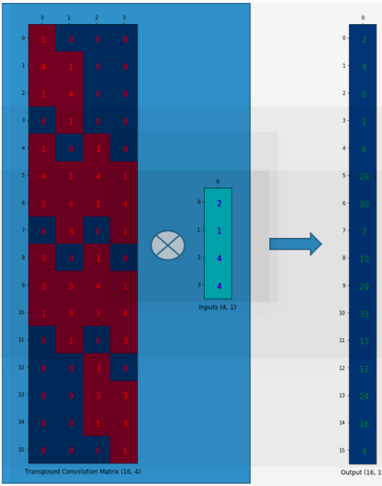
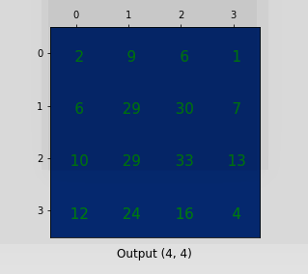
Modulo de predição(en-de)
Nas camadas de convolução transposta, as operações de pooling são substituídas por operações de upsampling.
Ou seja, essas camadas aumentam a resolução da saída.
A operação de convolução transposta é similar a de convolução, sendo a única diferença é que aqui multiplicamos a matriz do kernel transposta pela entrada achatada e depois realizamos um reshape.
Reshape into 4x4
Matriz do kernel transposta
entrada
Notes:
Referência
[1] https://www.kaggle.com/code/prvnkmr/unet-architecture-breakdown
[2] https://medium.datadriveninvestor.com/an-overview-on-u-net-architecture-d6caabf7caa4

Slide 31
Modulo de predição(en-de)
CNNs, incluindo o codificador, tendem a esquecer certas características ao longo das camadas convolucionais.
Para amenizar esse problema, usa-se skip connections.
skip connections
decodificador
codificador
concatenação
Notes:
Because deep neural networks can “forget” certain features as it pass information through successive layers, skip connections can introduce them to make learning stronger.
Referência
[1] https://aman.ai/primers/ai/diffusion-models/
[2] https://towardsdatascience.com/understanding-u-net-61276b10f360

Slide 32
Modulo de predição(en-de)
As skip connections ajudam a preservar as informações espaciais perdidas na codificação.
Isso ajuda as camadas decodificadoras a localizar as características com mais precisão.
Cada nível do decodificador concatena os mapas de características locais com características de maior resolução do vindas do codificador através das skip connections.
skip connections
decodificador
codificador
concatenação
Notes:
Because deep neural networks can “forget” certain features as it pass information through successive layers, skip connections can introduce them to make learning stronger.
Referência
[1] https://aman.ai/primers/ai/diffusion-models/
[2] https://towardsdatascience.com/understanding-u-net-61276b10f360

Slide 33
Módulo de refinamento residual
Os módulos de refinamento (RMs) , são normalmente concebidos como um bloco residual que refina os mapas de segmentação grosseiros Scoarse através da aprendizagem dos resíduos Sresidual entre osmapas grosseiros e o GT, como:
Sref = Scoarse + Sresidual.

Slide 34
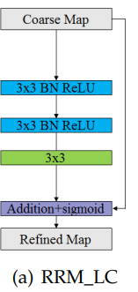
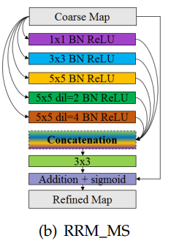
Rrm-lc ,rrm-ms
O módulo de refinamento residual baseado no contexto local(RRM LC), foi originalmente concebido para o refinamento de fronteiras. Uma vez que o seu campo recetivo é pequeno, utiliza-se de forma iterativa ou recorrente para refinar mapas de probabilidade de segmentação em diferentesescalas.
Para evitar a perda de pormenores causada por operações de agrupamento, o RRM MS(multi escala) utiliza convoluções com diferentes tamanhos de kernel e dilatações para capturar contextos multi-escala. No entanto, estes módulos são superficiais e, por conseguinte, difíceis de captar informação de alto nível para refinamento.

Slide 35
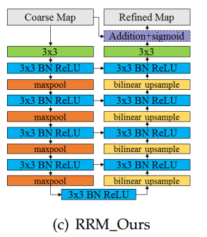
Nosso Rrm
O RRM utilizado é uma arquitetura residual, que é mais simples do que o módulo de previsão. A arquitetura consiste em uma camada de entrada, um codificador, uma ponte, um descodificador e uma camada de saída. Tanto o codificador quanto o descodificador possuem quatro estágios, onde cada estágio possui uma camada convolucional com 64 filtros de tamanho 3x3, seguidos de normalização em lote e ativação ReLU. A fase de ponte também possui uma camada convolucional com 64 filtros de tamanho 3x3, seguidos de normalização em lote e ativação ReLU. O codificador utiliza agrupamento máximo não sobreposto para reduzir a amostragem, enquanto o descodificador utiliza interpolação bilinear para a sobreamostragem. A saída deste módulo RM é utilizada como resultado final da segmentação do BASNet.

Slide 36
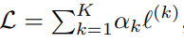
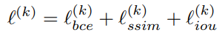
Perda híbrida
A nossa perda de formação é definida como o somatório de todos os resultados:
Para obter uma segmentação regional de alta qualidade e limites claros, propomos definir (k)como uma perda híbrida:

Slide 37
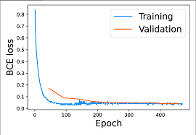
Perda híbrida
A perda BCE é a perda mais utilizada na classificação e segmentação binárias. É definida como:
onde G(r, c) ∈ {0, 1} é a etiqueta GT do pixel (r, c) e S(r, c) é a probabilidade prevista do objeto segmentado

Slide 38
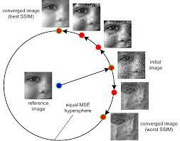
Perda híbrida
O SSIM foi originalmente concebido para a avaliação da imagem. Capta a informação estrutural de uma imagem. Por isso, integrámo-lo na nossa perda de treino para aprender a informação estrutural do GT. Seja x = {xj : j =1, ..., N2} e y = {yj : j = 1, ..., N2} sejam os valores dos pixéis de duas manchas correspondentes (tamanho: N × N) recortadas do mapa de probabilidade prevista S e a máscara binária GT G,respetivamente.

Slide 39
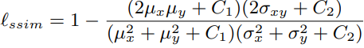
Perda híbrida
O SSIM de x e y é definido como:
em que µx, µy e σx, σy são a média e os desvios-padrão de x e y, respetivamente, σxy é a covariância, C1 = 0,012e C2 = 0,032 são utilizados para evitar a divisão por 0.

Slide 40
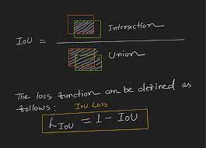
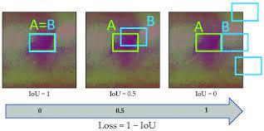
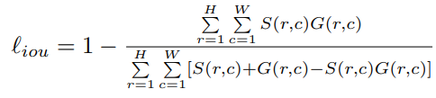
Perda híbrida
O IoU foi originalmente proposto para medir a semelhança entre dois conjuntos e tornou-se uma medida de avaliação padrão para a deteção e segmentação de objectos. Recentemente, tem sido utilizado como uma perda de treino . E definido como :

Slide 41
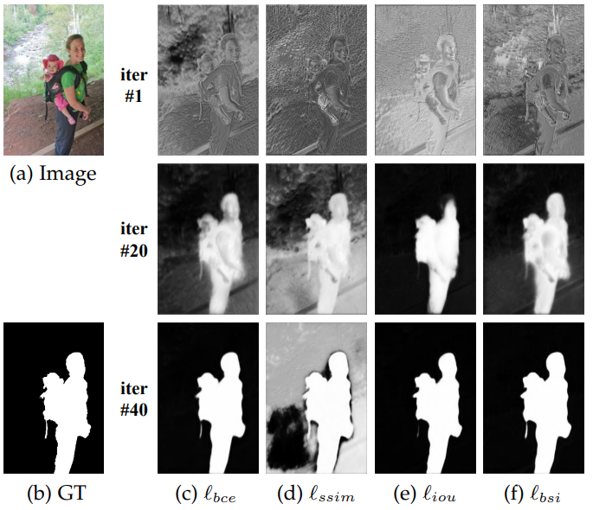
Comparação das perdas

Slide 42
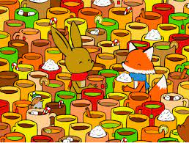

Tipos de objetos:
Existem duas tarefas principais de segmentação de imagens de classe binária inversa:
1. Segmentação de Objetos Salientes:
Uma tarefa popular em visão computacional.
Objetivo: segmentar regiões salientes em relação ao fundo.
Alvos: geralmente alto contraste em relação ao fundo.
2. Segmentação de Objetos Camuflados:
Uma tarefa mais difícil.
Objetos camuflados: aparência semelhante ao fundo.
Desafios:
Percepção e segmentação difíceis.
Estruturas e limites complexos.
Diferenças:
Contraste entre objeto e fundo.
Dificuldade de percepção e segmentação.
Complexidade estrutural e de limites.

Slide 43
Métricas usadas
São utilizadas cinco medidas para avaliar o desempenho do modelo proposto:
(1) Medida F ponderada F wβ fornece uma avaliação abrangente e equilibrada da precisão e na recuperação, o que permite tirar melhor partido da interpolação, dependência e igualdade de importância.
(2) Limite de relaxamento Medida F bβ é adoptada para avaliar quantitativamente aqualidade dos limites dos mapas previstos.
(3) O erro médio absolutoM reflecte a diferença média por pixel entre o mapa de probabilidade e o GT.
(4) A medida estrutural média estrutural média Sα [22] quantifica a semelhança estrutural entre o mapa de probabilidade previsto e a máscara GT.
(5) Medida média de alinhamento melhorado Emφ considera a semelhança global e local

Slide 44
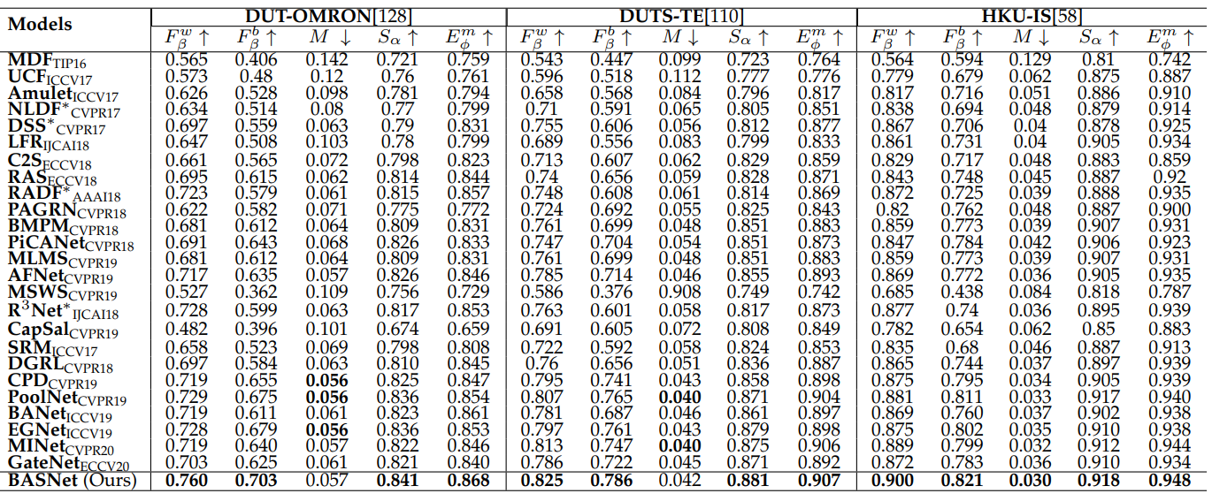
comparação em conjuntos de dados de segmentação de objetos salientes

Slide 45
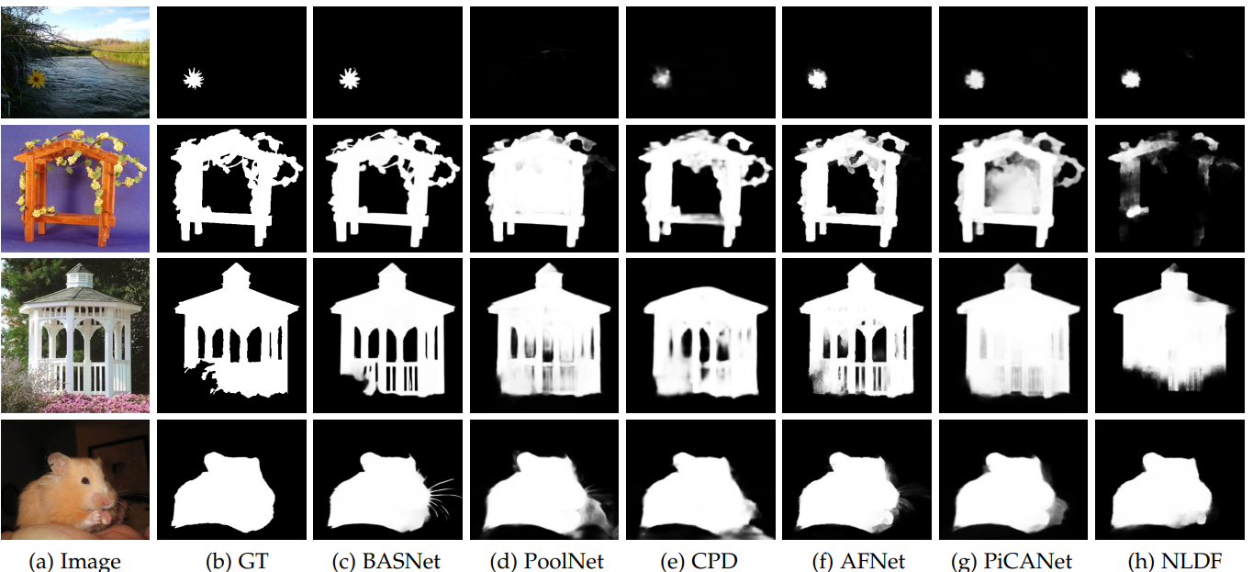
comparação em conjuntos de dados de segmentação de objetos salientes

Slide 46
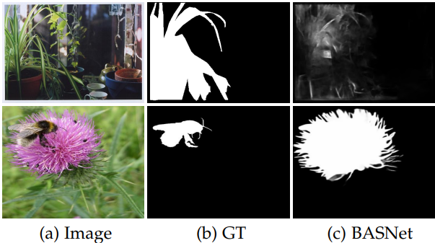
Casos de falha em conjuntos de dados de segmentação de objetos salientes.
Por exemplo, o modelo falha por vezes emcenários muito complicados, em que parece não haver saliência quando a cena contém múltiplos alvos "salientes" independentes, mas apenas um deles está etiquetado. O BASNet por vezes falha nestes casos devido à falta de capacidade de reconhecer as pequenas diferenças de saliência entre múltiplos alvos ligados.

Slide 47
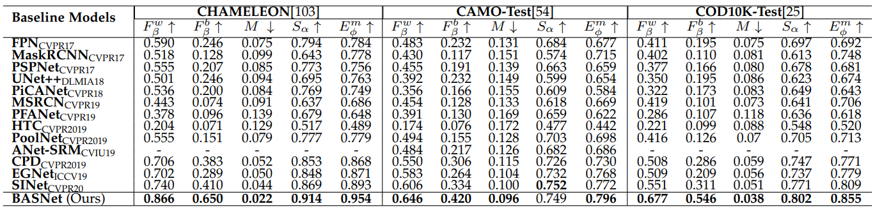
comparação em conjuntos de dados de segmentação de objetos camuflados

Slide 48
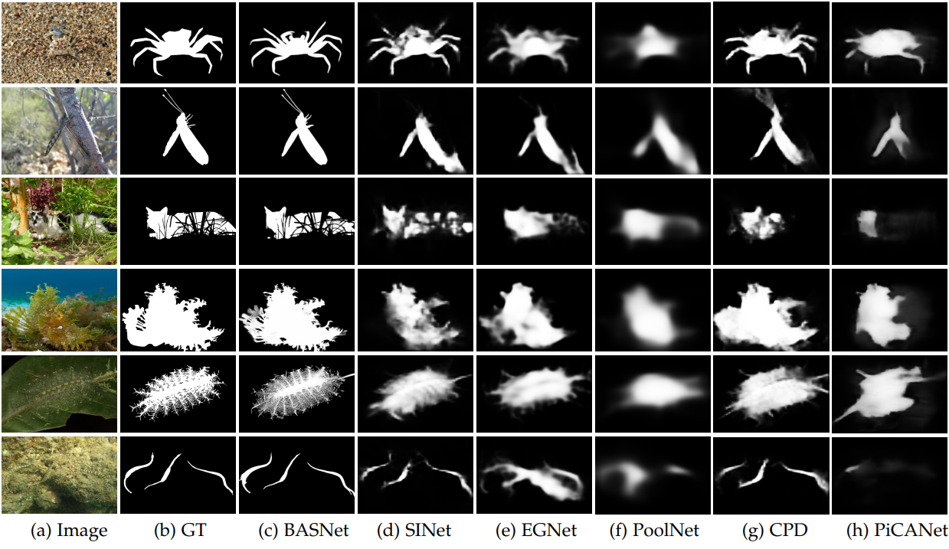
comparação em conjuntos de dados de segmentação de objetos camuflados

Slide 49
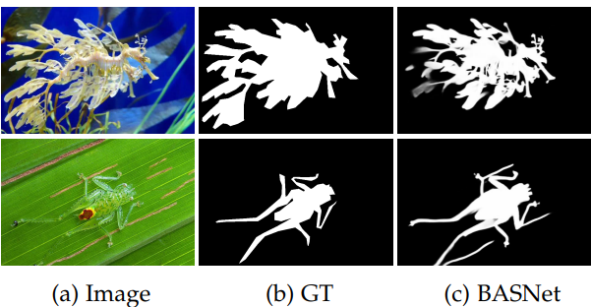
Casos de falha em conjuntos de dados de segmentação de objetos camuflados.
Embora a BASNet tenha um desempenho superior ao de outros modelos de segmentação de objectos camuflados (COS) e raramente produza resultados completamente incorrectos, existem ainda algumas previsões falsas negativas e falsos positivos em muitos dos casos de COS. É de notar que outros modelos têm normalmente resultados iguais ou mesmo piores nestes casos difíceis. Embora estes casos de falha possam não ter um grande impacto nas métricas de avaliação, de alguma forma limitam as aplicações e degradam a experiência dos utilizadores.

Slide 50
Vantagens
Segmentação de Alta Precisão: O BASNet é capaz de segmentar objetos em imagens com alta precisão, preservando detalhes finos e mantendo bordas nítidas, o que é crucial em muitas aplicações, como segmentação de objetos em imagens médicas ou detecção de objetos em cenas complexas.
Refinamento de Segmentação: Com o módulo de refinamento residual (RRM), o BASNet pode melhorar ainda mais a precisão da segmentação, refinando a máscara de segmentação inicial para obter resultados mais precisos.
Desempenho Equilibrado: O BASNet combina várias técnicas, como perda de entropia cruzada binária, índice de similaridade estrutural (SSIM) e perda de Jaccard (IoU), para alcançar um equilíbrio entre a precisão da segmentação e a suavidade da máscara de segmentação.
Generalização: O BASNet é projetado para segmentação de imagens em geral e pode ser aplicado a uma ampla gama de domínios, desde segmentação de objetos em fotografias naturais até segmentação de imagens médicas.
Notes:
Referências
[1] https://aman.ai/primers/ai/diffusion-models/#advantages
[2] https://encord.com/blog/diffusion-models/#:~:text=Diffusion%20models%20offer%20benefits%20such,in%20various%20data%20generation%20tasks.
[3] https://developer.nvidia.com/blog/improving-diffusion-models-as-an-alternative-to-gans-part-2/

Slide 51
Desvantagens
Complexidade Computacional: Devido à sua arquitetura complexa e ao uso de técnicas como convoluções profundas e blocos residuais, o BASNet pode exigir recursos computacionais significativos durante o treinamento e a inferência, especialmente ao segmentar imagens de alta resolução.
Requisitos de Dados de Treinamento: Como muitas redes neurais profundas, o BASNet requer grandes volumes de dados de treinamento anotados para alcançar seu potencial máximo. Coletar e rotular esses dados pode ser um processo trabalhoso e caro.
Interpretabilidade Limitada: Devido à complexidade da arquitetura e ao uso de camadas convolucionais profundas, a interpretabilidade do BASNet pode ser limitada. Isso significa que entender exatamente como e por que a rede toma suas decisões pode ser desafiador.
Sensibilidade a Hiperparâmetros: O desempenho do BASNet pode depender fortemente da seleção adequada de hiperparâmetros, como taxa de aprendizado, tamanho do lote e arquitetura da rede. Isso pode exigir ajustes extensivos e experimentação para obter os melhores resultados.
Performance comparável a outros modelos: Em algumas tarefas de segmentação de objetos, o BASNet pode ter desempenho semelhante a outros modelos de segmentação bem estabelecidos. A escolha da rede ideal pode depender da tarefa específica e dos recursos computacionais disponíveis.
Notes:
Referências
[1] https://aman.ai/primers/ai/diffusion-models/#advantages
[2] https://encord.com/blog/diffusion-models/#:~:text=Diffusion%20models%20offer%20benefits%20such,in%20various%20data%20generation%20tasks.
[3] https://developer.nvidia.com/blog/improving-diffusion-models-as-an-alternative-to-gans-part-2/

Slide 52
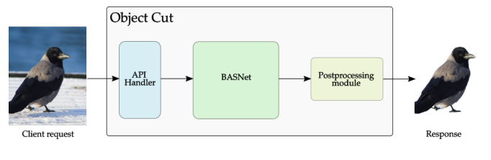
Aplicações
Edição de Imagens e Fotografia: O BASNet pode ser usado para segmentar objetos em imagens, permitindo a aplicação de efeitos especiais específicos apenas aos objetos segmentados. Isso é útil em aplicações de edição de fotos, como desfoque de fundo, troca de fundo e remoção de objetos indesejados.

Slide 53
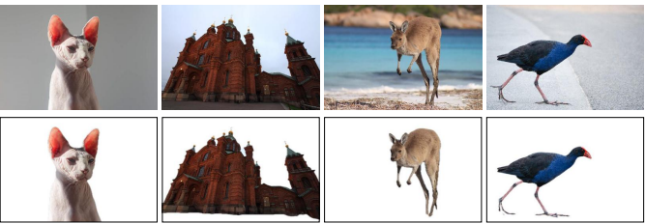
AR COPY & PASTE

Slide 54
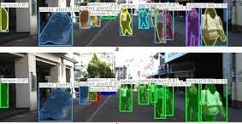
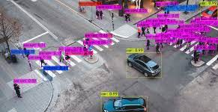
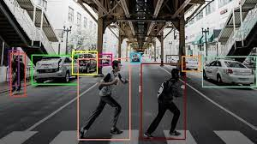
Aplicações
Detecção e Rastreamento de Objetos: Em sistemas de visão computacional e análise de vídeo, o BASNet pode ser empregado para detectar e rastrear objetos em movimento, separando-os do plano de fundo e fornecendo informações precisas sobre suas formas e contornos.

Slide 55
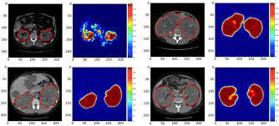
Aplicações
Medicina e Análise Médica: Em imagens médicas, como tomografias computadorizadas (CT) e imagens de ressonância magnética (RM), o BASNet pode ajudar na segmentação de estruturas anatômicas específicas, como órgãos, tecidos e lesões, facilitando a análise clínica e o planejamento de tratamento.

Slide 56
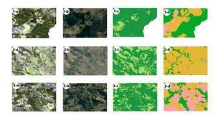
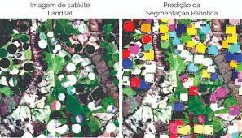
Aplicações
Segmentação Semântica em Imagens de Satélite: Em aplicações de sensoriamento remoto e análise de imagens de satélite, o BASNet pode ser utilizado para segmentar características geográficas e urbanas, como edifícios, estradas e vegetação, para monitoramento ambiental, planejamento urbano e mapeamento.

Slide 57
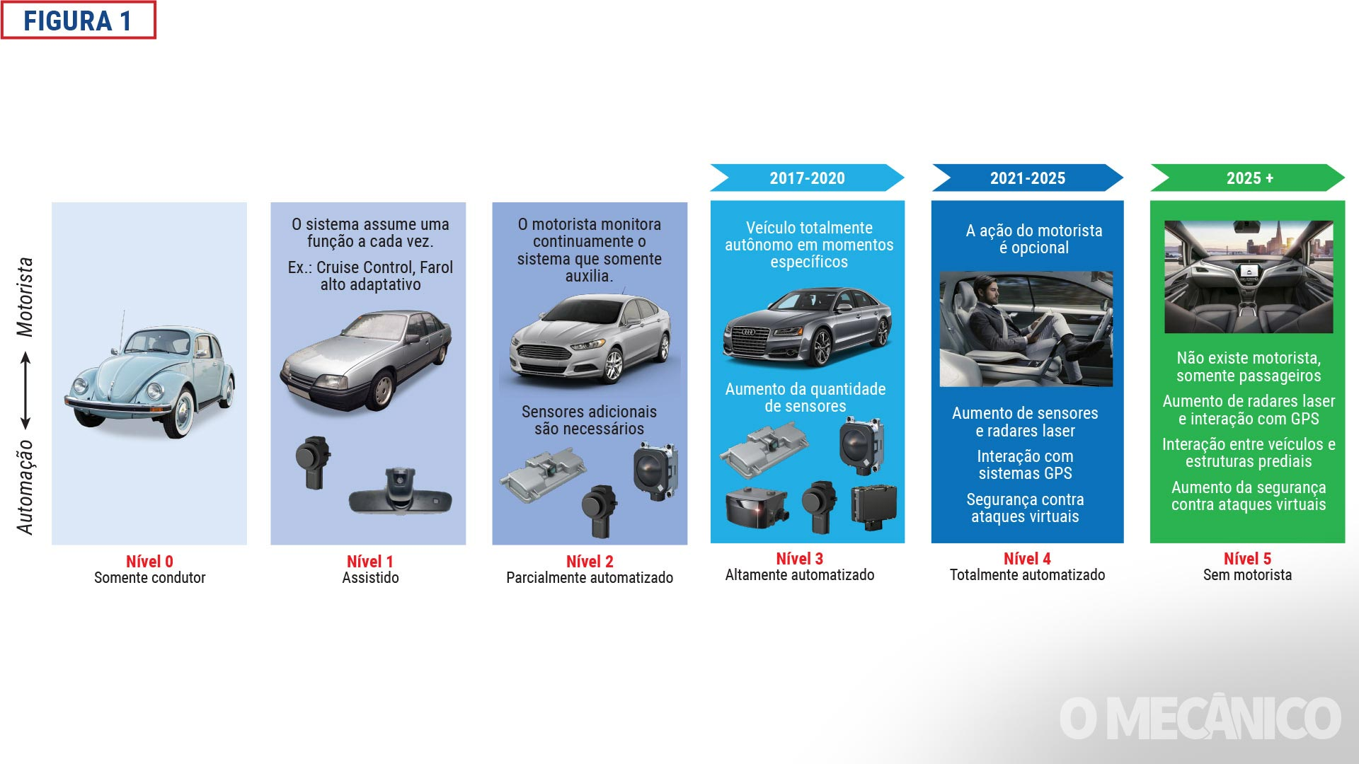
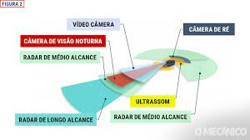
Aplicações
Assistência à Condução e Segurança Viária: Em sistemas de assistência ao condutor e veículos autônomos, o BASNet pode auxiliar na detecção e segmentação de pedestres, veículos e outros objetos em cenas de tráfego, contribuindo para a prevenção de acidentes e aprimoramento da segurança viária.

Slide 58



Exemplos
Cópia de basnet_segmentation - Colaboratory (google.com)
Notes:
Referência:
[1] “Explicação detalhada sobre o exemplo de diffusion model”, https://medium.com/@sergio.leal/how-diffusion-models-work-by-deeplearning-ai-recap-c66de2e19d71
https://colab.research.google.com/github/zz4fap/tp558-adv-ml/blob/master/examples/diffusion_model/Sampling/Colab_Diffusion_Model_Sampling.ipynb
https://colab.research.google.com/github/zz4fap/tp558-adv-ml/blob/master/examples/diffusion_model/Training/Colab_Diffusion_Model_Training.ipynb

Slide 59
Referências
[1]Xuebin Qin, Deng-Ping Fan, Chenyang Huang, Cyril Diagne, Zichen Zhang, Adria Cabeza Sant’Anna, Albert Su ` arez, Martin Jagersand, and Ling Shao, ` Fellow, IEEE,"Boundary-Aware Segmentation Network for Mobile and Web Applications"
[2]Sylvio Mantelli,"Técnicas de Segmentação Simples de Imagens",
segmentos.fm (ufsc.br)
[3]ANAIS DO V WORKSHOP DE ÁLGEBRA DA UFG-CAC,"O que é segmentação de imagens?",O_que_e_segmentacao_de_imagens.pdf (ufg.br)
[4] Deng-Ping Fan, Ge-Peng Ji, Guolei Sun, Ming-Ming Cheng, Jianbing Shen, Ling Shao,="camouflaged Object Detection ",DengPingFan/SINet: Camouflaged Object Detection, CVPR 2020 (Oral) (github.com)
Notes:
https://www.youtube.com/watch?v=687zEGODmHA&ab_channel=MachineLearningatBerkeley
https://www.youtube.com/watch?v=i2qSxMVeVLI&ab_channel=Jia-BinHuang

Slide 60
Referências
[6] Badrinarayanan et al. ," SegNet: A Deep Convolutional Encoder-Decoder Architecture for Image Segmentation ",SegNet Explained | Papers With Code
Notes:
https://www.youtube.com/watch?v=687zEGODmHA&ab_channel=MachineLearningatBerkeley
https://www.youtube.com/watch?v=i2qSxMVeVLI&ab_channel=Jia-BinHuang

Slide 61
Perguntas?

Slide 62
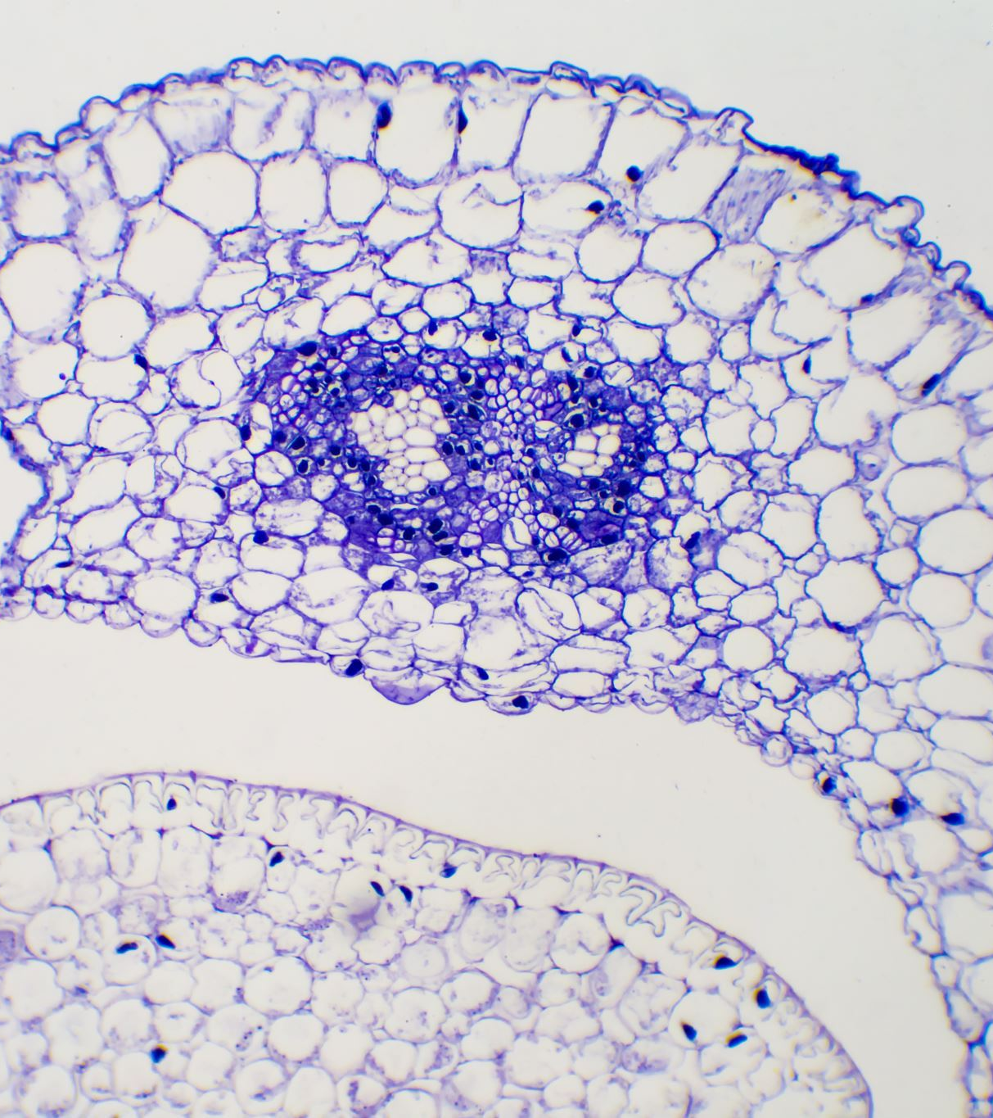
Obrigado!
https://forms.gle/pdMFSNvjdZFDrpYUA

